Slide 1
Етанова(оцтова) кислота

Slide 2
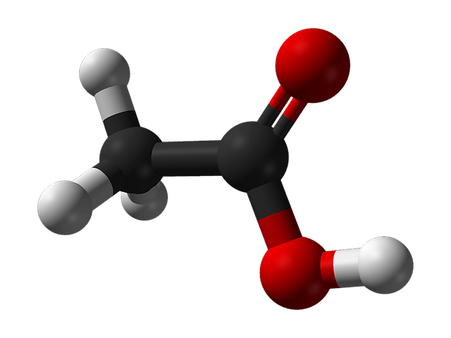
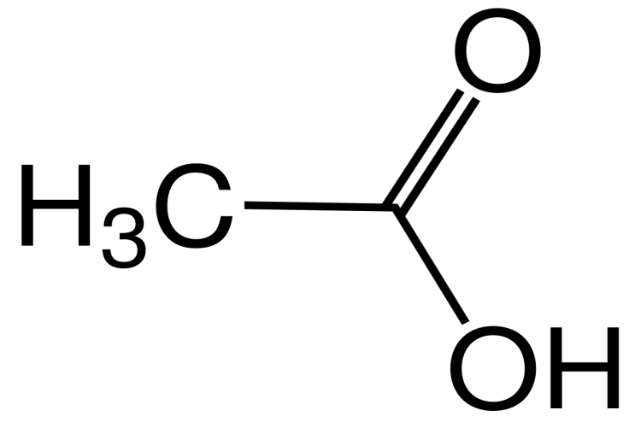
Молекулярна і структурна формула
Етанова (оцтова) кислота – органічна речовина з молекулярною формулою CH₃COOH. Слабка, одноосновна карбонова кислота. Солі та складні ефіри оцтової кислоти називаються «ацетатами».
Кульково-стрижнева модель
Структурна формула

Slide 3
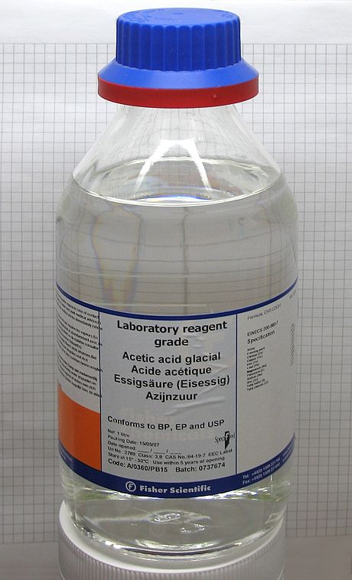
Фізичні властивості
Етанова (оцтова) кислота – безбарвна рідина, з характерним запахом, летка, кисла на смак. Змішується з багатьма розчинниками.
Густина етанової кислоти за звичайних умов — 1,05 г/см³, вона трохи важча за воду;
Температура плавлення становить 16,6 °С;
Температура кипіння – 181,1 °С.

Slide 4
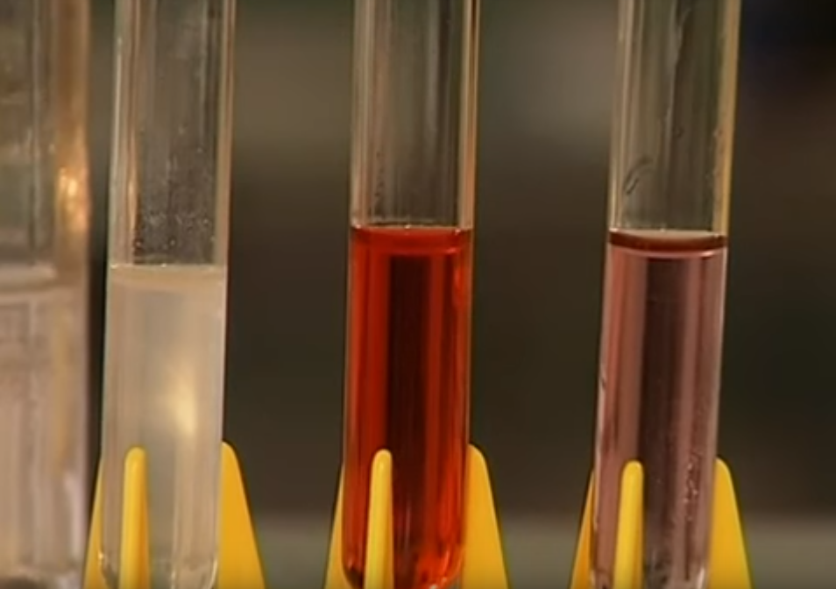
Хімічні властивості
Електролітична дисоціація
Оцтова кислота має всі властивості карбонових кислот. Зв'язок між Гідрогеном і Оксигеном, карбоксильної групи (–COOH) карбонової кислоти є сильно полярним, внаслідок чого ці сполуки здатні легко дисоціювати та проявляюти кислотні властивості.
Дія на індикатори
Оцтова кислота – слабкий електроліт.
Зміна забарвлення індикаторів у кислому середовищі оцтової кислоти:
метилоранжевий-рожевий
лакмус-червоний

Slide 5
Хімічні властивості
1)Взаємодія з металами
магній ацетат
2)Взаємодія з основними оксидами
кальцій ацетат
3)Взаємодія з лугами
натрій ацетат

Slide 6
Хімічні властивості
4)Взаємодія з карбонатами
NaHCO₃ + CH₃COOH NaCH₃COO + H₂O + CO₂
натрій ацетат
5)Взаємодія з амоніаком
CH₃COOH + NH₃ CH₃COONH₄
амоній ацетат
6)Взаємодія з солями

Slide 7

Добування
Взаємодія метанолу з чадним газом
Реакція окиснення етанолу до оцтової

Slide 8
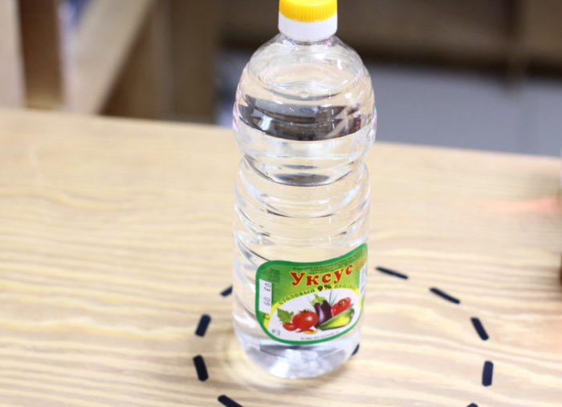
Застосуівння етанової кислоти
Водні розчини оцтової кислоти широко використовуються в харчовій промисловості (харчова добавка E260) і побутовій кулінарії, а також в консервуванні.
Оцтову кислоту застосовують для одержання лікарських і запашних речовин, як розчинник (наприклад, у виробництві ацетилцелюлози, ацетону). Вона використовується в книгодрукуванні і фарбуванні.
Медичних цілях в якості заміни нашатирного спирту для виведення хворого з непритомного стану.

Slide 9

Підсумок
Органічні кислоти, завдяки сильному впливу карбонільної групи > С=О на гідроксил –ОН, мають, на відміну від спиртів, яскраво виражені кислотні властивості.
Загальні властивості карбонових кислот аналогічні відповідним властивостям неорганічних кислот: дисоціація, взаємодія з металами, основними оксидами, лугами, солями летких кислот.
Карбонові кислоти мають й деякі специфічні властивості, зумовлені наявністю в їхніх молекулах радикалів. Так оцтова кислота реагує з хлором, спиртами.

